Slide 1
実空間情報数理と
ネットワークアプリケーション
2012.1.20
NTT 斎藤洋

Slide 2
はじめに
ユビキタスネットワーク時代⇒実空間情報の収集、利用が可能に
携帯・モバイルPCによるユビキタスネットワーク
smart dust型ユビキタスネットワーク
小さく、単機能、低能力のセンサー端末が無数に
GPSは消費電力、CPUリソースなどの負担大。高価。
個々の端末の置局設計は非現実的
端末をランダムにばらまく
携帯・モバイルPCによるユビキタスネットワークでの実空間情報の収集、利用と本質的に異なる
個々の端末からもたらされる情報は些細でも、全体として、何か有益な情報が得られるか（集合知）
smart dust型ユビキタスネットワークの適用範囲の拡大可否

Slide 3
具体的な問題
[条件]
対象物の有無をセンサにて検出（Binary sensor, Boolean sensing model)。
センサノードの位置は未知。平均密度は既知。
センシングエリアの大きさや形状は既知。センシングエリアの角度は未知。
全センサからの検出結果を入手。
[目的]
対象物の形状（に関するパラメータ）の推定。
センタ
“検出”
対象物
●
●
“不検出”
“不検出”
センシングエリア
●
センサ

Slide 4
数学的道具立て
ユビキタスネットワーク関連の実空間の解析に使う２つの分野
「Stochastic Geometry」と「Integral Geometry」
[Stochastic Geometry]
（時間軸上でなく）空間上の確率過程論
近年、無線システムの解析での利用増加(ad-hocネットワークの干渉）
D. Stoyan, Stochastic geometry and its applications, Wiley, 1989.
F. Baccelli and B. Blaszczyszyn, Stochastic geometry and wireless networks, NOW, 2009.
[Integral Geometry]
条件を満たす図形の測度、確率(geometric probability)の理論
産業上の利用、特に、ネットワーク分野での利用は多くない
L. Santalo, Integral geometry and geometric probability, 2nd Edition, Cambridge University Press, 2004.
腰塚武志、積分幾何について(1)-(5)、オペレーションズ・リサーチ、1976年9月~1977年1月
今回はこちら

Slide 5
Integral geometryのNW分野への応用例
１．直線上の移動対象物の検出解析
L. Lazos, R. Poovendran, J. A. Ritcey, Probabilistic Detection of Mobile Targets in Heterogeneous Sensor Networks, IPSN07, pp. 519--528, 2007.
２．センサネットワークのk-coverage評価
L. Lazos and R. Poovendran, Stochastic Coverage in Heterogeneous Sensor Networks, ACM Transactions on Sensor Networks, 2, 3, pp. 325--358, 2006.
３．Straight line routing (shortest path routingの近似)解析
S. Kwon and N. B. Shroff, Analysis of Shortest Path Routing for Large Multi-Hop Wireless Networks, IEEE/ACM Trans. Networking, 17, 3, pp. 857--869, 2009.
４．省電力データ収集方式
W. Choi and S. K. Das, A Novel Framework for Energy-Conserving Data Gathering in Wireless Sensor Networks, INFOCOM 2005, pp. 1985--1996, 2005.

Slide 6

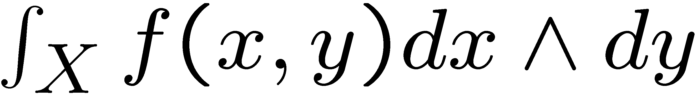
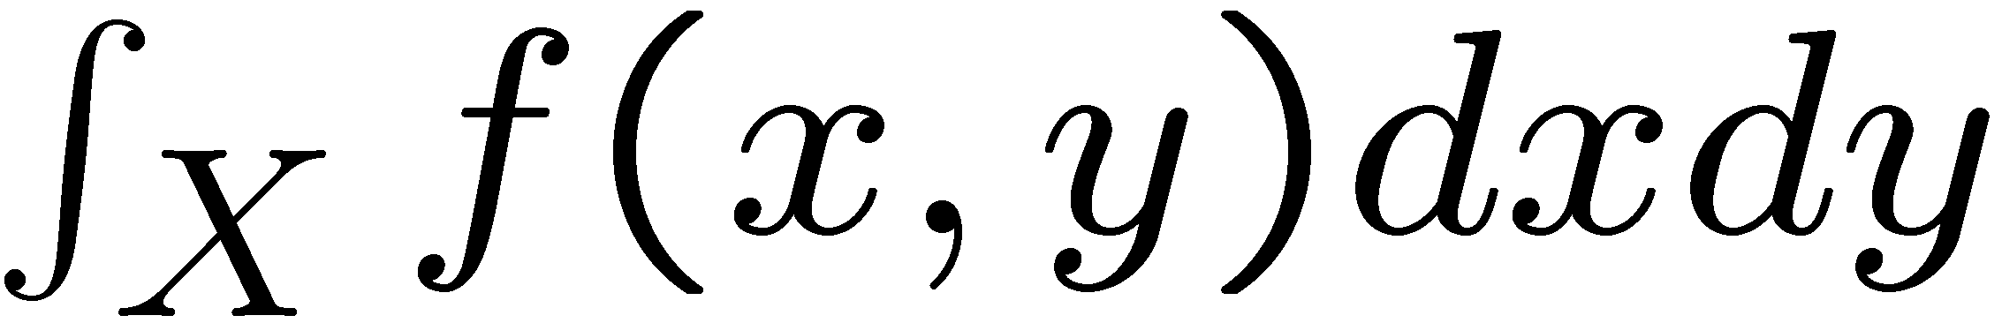
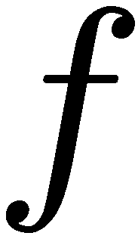
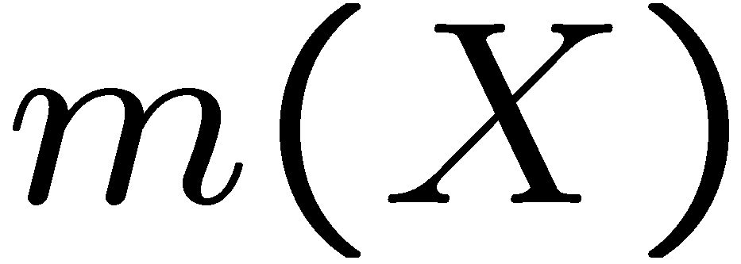
Integral geometryの原理
ある領域に含まれる点の集合Xの測度を以下で定義
（ は、外積でヤコビアンの計算等の容易化に資するが、本稿の範囲では関係ないので は、通常の積分 と同義と考えてよいが、本稿でも慣習にならい、この表記を用いる。）
この測度は、合同変換で不変、という性質を持たせる。
座標軸として何をとるかに応じて、この性質を満たす が決まり、結果的に が決まる

Slide 7
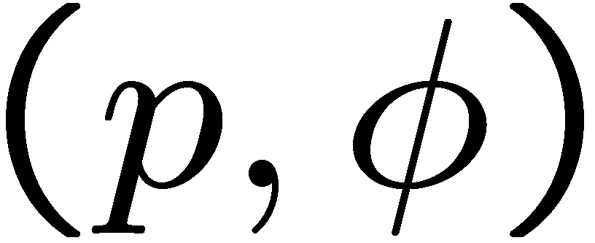
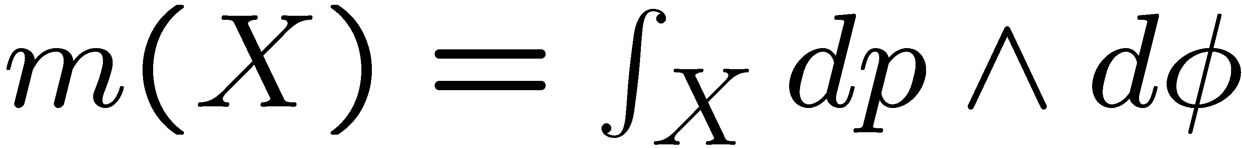
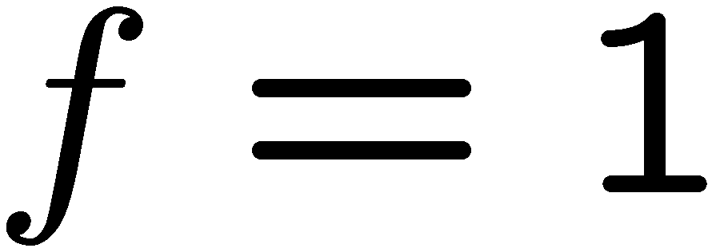
Integral geometry:直線の場合
y
直線集合Xの測度は、座標軸を にとることにより
となる。すなわち、座標軸が のときは、常に となり、測度の計算が簡略化される。
H
p
φ
0
x

Slide 8
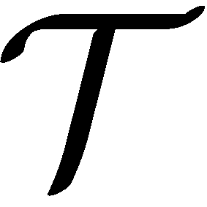

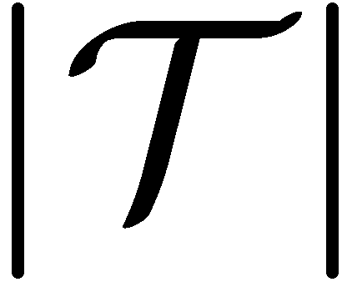
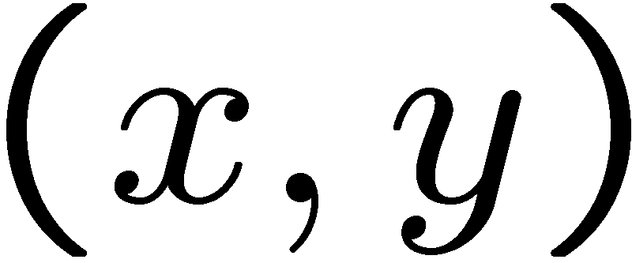
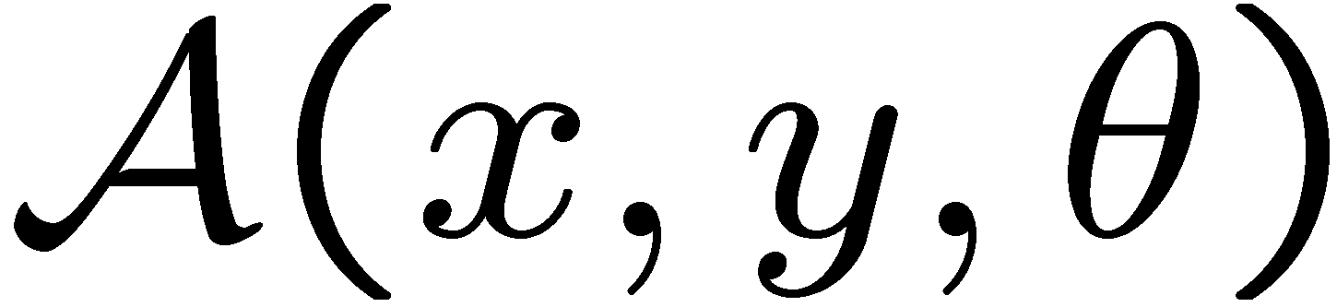



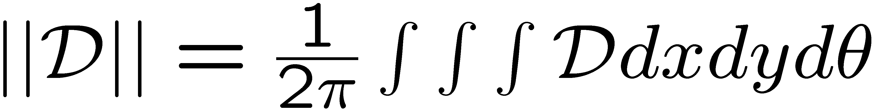
Notation
Target object :
Size .
Perimeter length .
Sensor located at :
Sensing area rotated by .
Size .
Perimeter length .
Report .
Detectable area :
Size .

Slide 9
対象物とセンシングエリアがともに凸の場合
対象物とセンシングエリアがともに凸なら、
Source: H. Saito, K. Shimogawa, S. Shioda, and J. Harada, Shape Estimation Using Networked Binary Sensors, INFOCOM 2009.
各センサノードからの検出結果 により、対象物のサイズ 、外周長 が、推定可能
大きさ、形状不変なら、（未知の軌道上を任意の速度で）移動する対象物に対しても適用可能

Slide 10

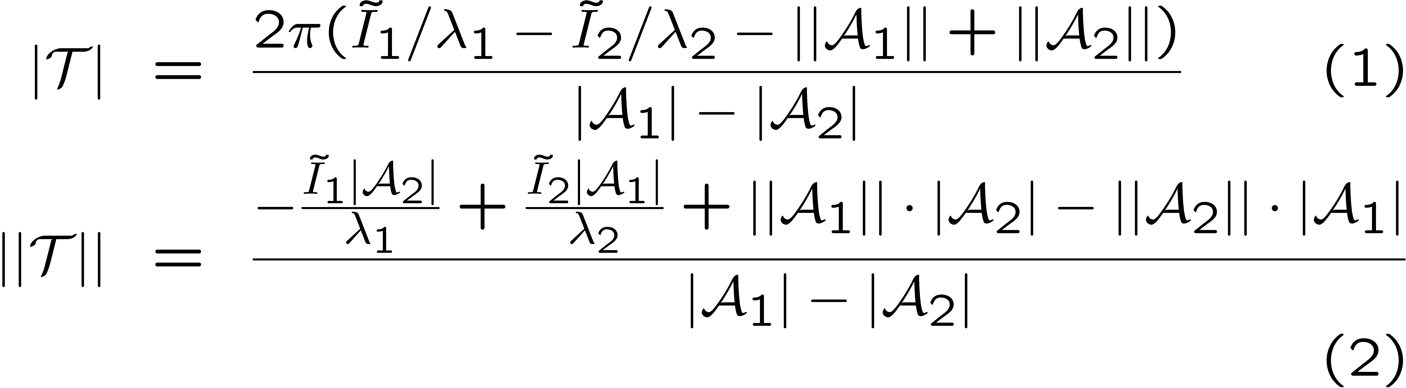
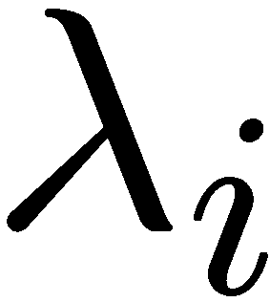
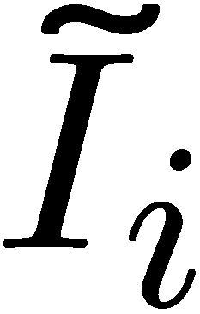
対象物とセンシングエリアがともに凸の場合の推定方法
対象物とセンシングエリアがともに凸なら、エリア周長が異なる２種類のセンサ
を用いて次の式で推定できる
第i種センサノードの平均密度
第i種センサノードの総検出数の時間平均
Source: H. Saito, K. Shimogawa, S. Shioda, and J. Harada, Shape Estimation Using Networked Binary Sensors, INFOCOM 2009.

Slide 11
数値例
評価条件
シミュレーション時間： 100単位時間
シミュレーション回数： 1000回
対象物移動速度： 1単位
各種類センサ平均密度： 0.1
センシング回数： 1/1単位時間・センサ
センシングエリア形状： 円
センサノード分布: ポアソン
Copyright: 2009 IEEE.
Source: H. Saito, K. Shimogawa, S. Shioda, and J. Harada, Shape Estimation Using Networked Binary Sensors, INFOCOM 2009.

Slide 12

センシングエリアが円の場合
センシングエリアが半径rの円なら、
Source: H. Saito, K. Shimogawa, S. Shioda, and J. Harada, Shape Estimation Using Networked Binary Sensors, INFOCOM 2009.
対象物は、凸でなくともよい。

Slide 13

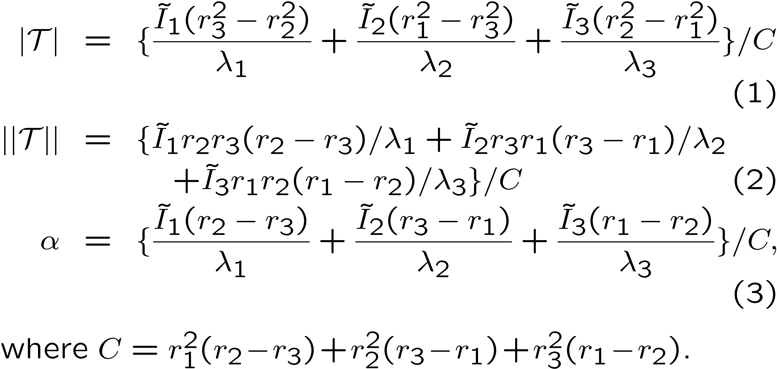
センシングエリアが円の場合の推定方法
センシングエリアが半径 なら、次の式で推定できる
Source: H. Saito, K. Shimogawa, S. Shioda, and J. Harada, Shape Estimation Using Networked Binary Sensors, INFOCOM 2009.

Slide 14
これまでの結果からの示唆
サイズと外周長(直観とは異なる)は、対象物の形状によらず（頑健性）、推定可能
集合知のようなものが生じる。ダウンサイジングが可能。
多数の形状パラメータ空間が、サイズと外周長を含む２，３のパラメータ空間に縮退して見える。センシングエリアが凸の場合、サイズと外周長以外は、いくら沢山のセンサを用いても、推定不可能。可観測性。
集合知のようなものが生じない。
解決する手段として、複合センサノード

Slide 15
複合センサノード
複数のセンサをあらかじめ定められた形に配備。これを１つのノードとして、設置。
センサ
センサ
(a)ペアセンサ型
(b)ペアライン型
重要な２つの性質
全体としては、センシングエリアは凸でなくなる。
ノード内センサの相対位置は既知。全くランダム（未知）と完全測位可（既知）の中間

Slide 16
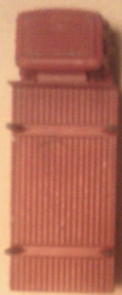
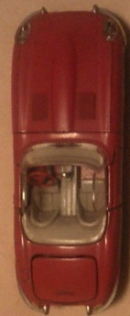
ペアセンサ型による形状推定
複数の異なる形状の対象物が、四角形や円などの既知の近い図形を推定できる
30
推定結果
推定結果
99
22
58
Copyright: 2011 IEEE.
Source: H. Saito, S. Shimogawa, S. Tanaka, and S. Shioda, Estimating Parameters of Multiple Heterogeneous Target Objects Using Composite Sensor Nodes, IEEE Trans. Mobile Computing, 11, 1, pp. 125-138, 2012.

Slide 17
ペアライン型複合センサノードによる形状推定
対象物の大きさ、周長に加えて、角の数と角度数、対象物の数が推定可能となる。
ある角度をもった角があることを検出できるので「stochastic geometric filter」と呼ぶ。
0.37
1.57
2.08
4.71
10
1.76
40
2.63
90
4.21
4.80
30
6.02
0.30
125
300
90
75
170
0.69
45
340
155
60
1000
155
340
Copyright: 2011 IEEE
Source: H. Saito, S. Tanaka, and S. Shioda, Stochastic Geometric Filter and Its Application to Shape Estimation for Target Objects, IEEE Trans. Signal Processing, 59, 10, pp. 4971-4984, October, 2011.

Slide 18
実際のセンサを用いた実験
センサ、ハブ、PC
1回の実験結果
copyright: IEEE
Source: Saito, H.; Arakawa, Y.; Kei, T., Shioda, S., Experiments on Binary Sensor Networks for Estimation of Target Perimeter and Size, SECON workshops ’09.

Slide 19
実験結果
条件
実験エリア： 18m×3m
対象物： 段ボール箱
センサ： 赤外線距離センサ
センサ数: 38
実験回数/1条件: 21
copyright: 2009 IEEE
Source: Saito, H.; Arakawa, Y.; Kei, T., Shioda, S., Experiments on Binary Sensor Networks for Estimation of Target Perimeter and Size, SECON workshops ’09.
x軸:閾値電圧
⇒低い（小さい）とセンシングエリア大
(a) Perimeter length (b) Size

Slide 20
あとがき
smart dust型ユビキタスネットワークでの実空間情報の収集、利用を形状推定問題を例題に検討
集合知については、一部成立（外周長が推定可能、等）。頑健性あり。
補完技術として、複合センサノードを提案
⇒対象とする特徴量に合わせた多様な複合センサがありそう
ネットワークが直接、実空間情報を使う例の提案

